Slide 1
PLAN FOR DIAKONI
Revidert utgave 2020
GM 2020

Slide 2
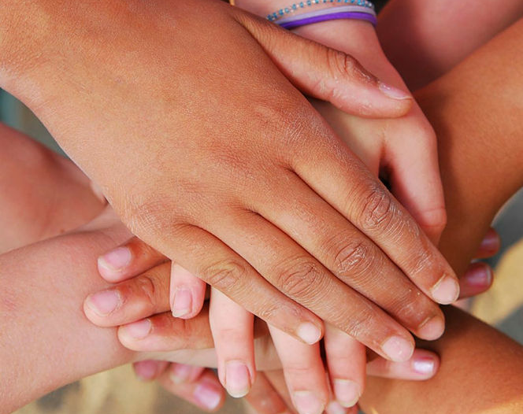
Visjon
Guds kjærlighet til alle mennesker og alt det skapte virkeliggjort gjennom liv og tjeneste.
Notes:
Kirken er diakonal i sitt vesen
Diakoni er en integrert del av kirkens identitet og oppdrag
Diakoni er et av kirkens kjennetegn og setter sitt preg på kirken i samfunnet, kirkens fellesskap og den enkeltes liv
Diakoni er avgjørende for at DnK skal realisere sin visjon «Mer himmel på jord»

Slide 3
Diakoni er kirkens omsorgs tjeneste.
Den er evangeliet i handling og uttrykkes gjennom
- nestekjærlighet
- inkluderende felleskap
- vern om skaperverket
- kamp for rettferdighet.
Notes:
Ingen lever av seg selv eller for seg. Vi drar omsorg for hverandre som mennesker. Og ”kirkens omsorgstjeneste” omfatter også skaperverket.
Diakoni er både å være og å gjøre. Vi er elsket. Og vi er i skapt til og kalt til å elske.

Slide 4
Diakoniens teologiske grunnlag
Gjensidighet, likeverd og respekt for den andre
Heller ikke jeg fordømmer deg. (Joh 8,11)
Hvem er min neste? (Luk.10,25-37)
Hva vil du jeg skal gjøre for deg?(Luk 18,41)
Kroppen og lemmene ( 1.Kor.12.12)
Når så vi deg sulten? (Matt 25,35-40)
Gjennomsyre hele kirkens liv og tjeneste
Uttrykt i holdning og handling
I ord og bønn
Notes:
Ingen livsbetingelser er like, men vi har alle den samme verdi. Det handler ikke om ”vi og de” – ”noen” som hjelper ”de andre”. Verden er ett stort ”vi” som omfatter alle mennesker. Vi er alle i samme båt – noen ganger trenger jeg andres hjelp, andre ganger er jeg selv i stand til å hjelpe andre.

Slide 5
Arbeidsformer
Diakoni i hverdagen
Diakoni i menigheten
Samarbeid med ulike aktører - samskaping
Påvirkningsarbeid
Spesialisert og internasjonal diakoni

Slide 6
Planens oppbygning
Innledning
Diakoniens teologiske grunnlag
Arbeidsformer, roller og metoder
Lokalt planarbeid
Nestekjærlighet
Inkluderende fellesskap
Vern om skaperverket
Kamp for rettferdighet
Ansvar, ledelse og frivillighet
Notes:
Til dette trenger vi en plan.

